Slide 1
ИСПОЛЬЗОВАНИЕ СОВРЕМЕННЫХ НАУКОМЕТРИЧЕСКИХ ПОКАЗАТЕЛЕЙ
ПАВЕЛ КАСЬЯНОВ
ЭКСПЕРТ ПО НАУКОМЕТРИИ
2 МАРТА 2016 Г.

Slide 2
О ЧЁМ ПОЙДЁТ РЕЧЬ
Наукометрические показатели: от стандартных индикаторов Web of Science до современных
Для чего и как можно и нужно использовать показатели
Для чего и как их нельзя использовать

Slide 3
ИНДЕКС ЦИТИРОВАНИЯ: ОПРЕДЕЛЕНИЕ
Индекс цитирования – это не показатель, а сама база данных.

Slide 4
ИНДЕКС ЦИТИРОВАНИЯ: КАК НЕ НАДО УПОТРЕБЛЯТЬ

Slide 5
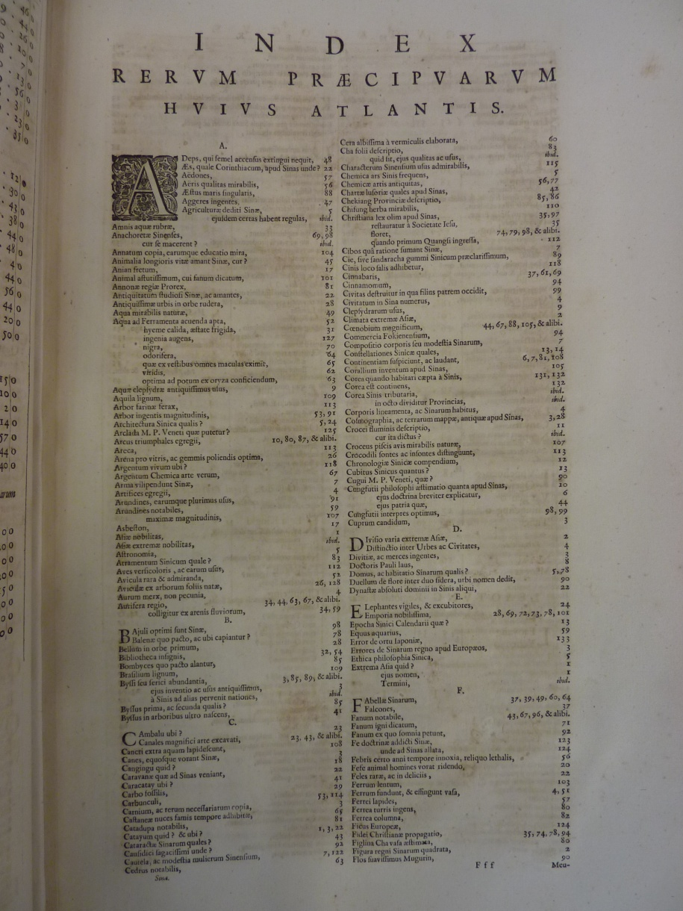
ЕЩЁ РАЗ
Индекс цитирования – база данных, учитывающая цитируемость статей на основе пристатейных списков используемой литературы. Она предоставляет также данные по показателям цитируемости.
А показатели цитируемости бывают разными

Slide 6
Web of Science базовые наукометрические показатели

Slide 7
ПОКАЗАТЕЛИ WEB OF SCIENCE

Slide 8
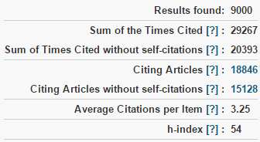
ПОКАЗАТЕЛИ WEB OF SCIENCE
Количество публикаций
Суммарная цитируемость
Суммарная цитируемость за вычетом самоцитирования
Средняя цитируемость одной статьи
Индекс Хирша

Slide 9
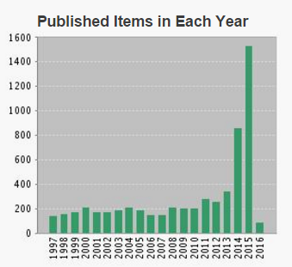
КОЛИЧЕСТВО ПУБЛИКАЦИЙ
Показатель научной производительности
Сколько было проведено исследований, закончившихся публикацией в одном из ведущих международных научных журналов?
Кого можно оценить: автор, группа авторов, организация, государство, журнал и т.д.
В разных предметных областях - разные темпы опубликования новых статей

Slide 10
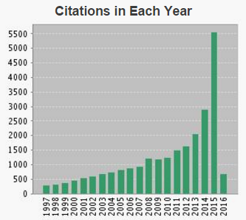
СУММАРНАЯ ЦИТИРУЕМОСТЬ
Показатель научной влиятельности или авторитетности
Насколько сильно исследования оцениваемого автора или организации повлияли на контекст последующих научных исследований?
Кого можно оценить: автор, группа авторов, организация,
В разных предметных областях - разные размеры пристатейной библиографии
Цитируемость накапливается с годами

Slide 11
САМОЦИТИРОВАНИЕ
Само по себе не является чем-то криминальным
Зачастую невозможно не ссылаться на свои предыдущие исследования, особенно если автор последовательно занимается развитием определённой проблемы или теории
20-30% самоцитирования – вполне приемлемо

Slide 12
СРЕДНЯЯ ЦИТИРУЕМОСТЬ
Показатель научной эффективности
Насколько сильное влияние оказывает на ход последующих научных исследований одна наша работа?
Кого можно оценить: автор, группа авторов, организация
В разных предметных областях - разные средние показатели цитируемости
Цитируемость накапливается с годами

Slide 13
ИНДЕКС ХИРША
Публикациия | Цитируемость
1 | 128
2 | 64
3 | 32
4 | 16
5 | 8
6 | 4
7 | 2
8 | 1
9 | 0
10 | 0
H=5

Slide 14
ИНДЕКС ХИРША
Как и суммарная цитируемость, является показателем научной авторитетности
Показывает число действительно важных – в масштабах деятельности рассматриваемого автора/организации – публикаций
Подвержен влиянию тех же неоднородностей цитирования в разных предметных областях, годах и типах документов

Slide 15
WEB OF SCIENCE КАК ИНСТРУМЕНТ ДЛЯ ОЦЕНКИ
Цитирование статей накапливается с годами; означает ли это, что статьи организации начинают цитироваться лучше?
Суммарная цитируемость, средняя цитируемость: это высокий или низкий показатель?

Slide 16
InCites продвинутые наукометрические показатели

Slide 17
НОРМАЛИЗОВАННАЯ СРЕДНЯЯ ЦИТИРУЕМОСТЬ (NCI)
Цитируемость публикации
NCI_{публикации}=
Средняя цитируемость всех публикаций того же типа, опубликованных в том же году и в той же предметной области
NCI₁+ NCI₂ +...+ NCI_{N}
NCI_{группы публикаций}=
N
NCI_{публикации} > 1: исследование цитируется лучше среднемирового уровня
NCI_{публикации} < 1: исследование цитируется хуже среднемирового уровня
NCI_{России}< 1

Slide 18
ПРИМЕР: СОПОСТАВЛЕНИЕ УНИВЕРСИТЕТОВ 5-100 ПО НОРМАЛИЗОВАННОМУ ЦИТИРОВАНИЮ
Временной промежуток: 2005 - 2014

Slide 19
ПРИМЕР: АНАЛИЗ НОРМАЛИЗОВАННОЙ ЦИТИРУЕМОСТИ РОССИИ В ДИНАМИКЕ

Slide 20
НОРМАЛИЗОВАННАЯ СРЕДНЯЯ ЦИТИРУЕМОСТЬ
Как и ненормализованная, является показателем эффективности научных исследований
Идеально подходит для сопоставления «физиков» с «лириками»
Использовать этот показатель при анализе публикаций за последний год необходимо крайне осторожно

Slide 21
СООТНОШЕНИЕ ПРОЦИТИРОВАННЫХ И НЕПРОЦИТИРОВАННЫХ ДОКУМЕНТОВ
Показывает долю статей в выборке, которые были процитированы хотя бы 1 раз
Позволяет определить, какая часть документов не была вообще процитирована ни разу
В отличие от нормализованного цитирования, гораздо лучше работает при анализе недавно вышедших публикаций
Значительное количество российских публикаций, которые не были процитированы ни разу – фактор, негативно влияющий на цитируемость российской науки в целом

Slide 22
НА ПРИМЕРЕ УНИВЕРСИТЕТОВ ПЕРВОЙ ВОЛНЫ ПРОЕКТА 5-100
Временной промежуток: 2005 - 2014

Slide 23
КОЛИЧЕСТВО И ПРОЦЕНТ ВЫСОКОЦИТИРУЕМЫХ СТАТЕЙ
Высокоцитируемые статьи – документы, опубликованные в течение последних 10 лет и попавшие в 1% наиболее цитируемых для своей предметной области, года публикации и типа документа
Показывает количество работ, сделавших существенный вклад в науку
Ожидаемый процент высокоцитируемых статей должен быть равен 1. Меньшее значение показателя говорит о низком общем количестве высокоцитируемых работ

Slide 24
НА ПРИМЕРЕ УНИВЕРСИТЕТОВ ПЕРВОЙ ВОЛНЫ ПРОЕКТА 5-100

Slide 25
ПРЕДСКАЗАНИЕ ЛАУРЕАТОВ НОБЕЛЕВСКОЙ ПРЕМИИ НА ОСНОВЕ ВЫСОКОЦИТИРУЕМЫХ СТАТЕЙ
http://sciencewatch.com/nobel

Slide 26
ВЫСОКОЦИТИРУЕМЫЕ РАБОТЫ
Замечательный показатель влиятельности научных исследований
Используется как критерий в рейтинге ARWU
Может быть подвергнут манипуляциям за счёт самоцитирования, но, как правило, в течение года-двух после выхода статьи
Интересное наблюдение: в России более 93% высокоцитируемых работ публикуются в междурнародном соавторстве

Slide 27
ПОКАЗАТЕЛИ СОТРУДНИЧЕСТВА
Поскольку Web of Science индексирует каждого автора статьи и каждую аффилиацию, мы можем проводить анализ сотрудничества
Статьи, написанные в международном соавторстве, как правило, цитируются лучше, чем статьи, написанные в соавторстве внутри страны – это характерно как для России, так и для высокоцитируемых стран

Slide 28
МАСШТАБЫ СОВМЕСТНЫХ ИССЛЕДОВАНИЙ ТГУ

Slide 29
ЭФФЕКТИВНОСТЬ СОВМЕСТНЫХ ИССЛЕДОВАНИЙ ТГУ

Slide 30
ИМПАКТ-ФАКТОР
Показатель авторитетности и влиятельности журнала
Необходим для выбора издания для опубликования работы
В силу понятности и доступности показателя, часто предпринимаются попытки использовать импакт-фактор в качестве критерия оценки качества научной деятельности
Мы настоятельно не рекомендуем так делать!

Slide 31
РАСПРЕДЕЛЕНИЕ ЦИТИРУЕМОСТИ СТАТЕЙ ОДНОГО ЖУРНАЛА С ИМПАКТ-ФАКТОРОМ ОКОЛО ЕДИНИЦЫ

Slide 32
КАКИЕ ЕЩЁ БЫВАЮТ ПОКАЗАТЕЛИ
Цитируемость, нормализованная по журналу
Процент работ, попавших в 1% наиболее цитируемых
Процент работ, попавших в 10% наиболее цитируемых
Среднее количество авторов на документ
Среднее количество организаций на документ
Fractional citations

Slide 33
РУКОВОДСТВО ПО ИСПОЛЬЗОВАНИЮ СОВРЕМЕННЫХ НАУКОМЕТРИЧЕСКИХ ПОКАЗАТЕЛЕЙ
Доступно для скачивания здесь

Slide 34
В ЗАКЛЮЧЕНИЕ
Два показателя, которых достаточно для огромного количества поверхностных оценок:
Количество публикаций (производительность)
Нормализованная цитируемость (эффективность исследований)
Для частных случаев существуют десятки дополнительных индикаторов
И Юджин Гарфилд, и мы, и даже критики наукометрии – все сходятся в одном: важна экспертная оценка и грамотная интерпретация наукометрических показателей

Slide 35
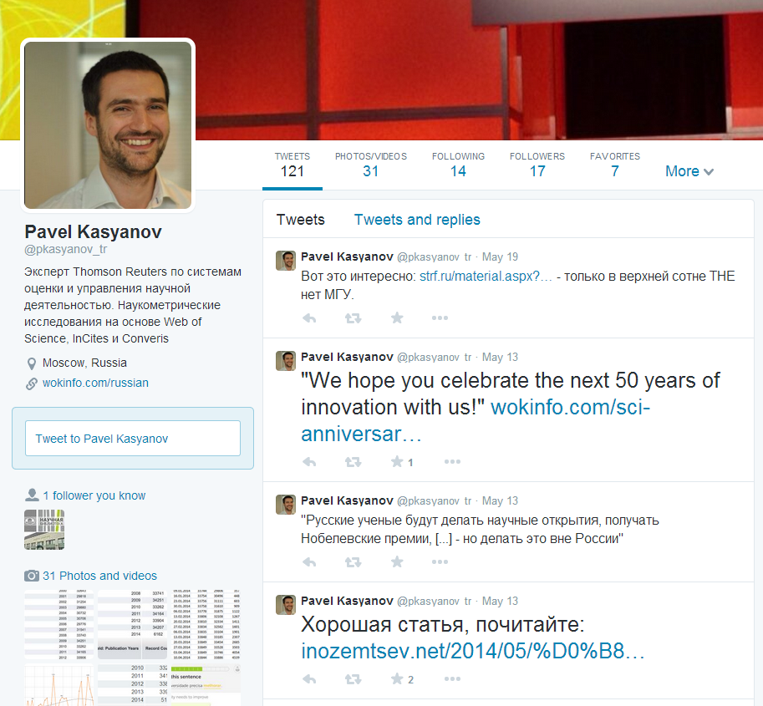
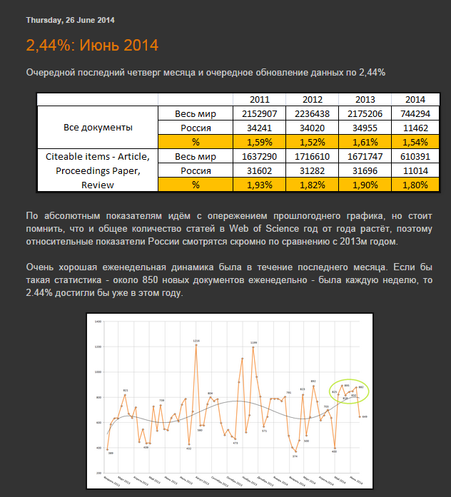
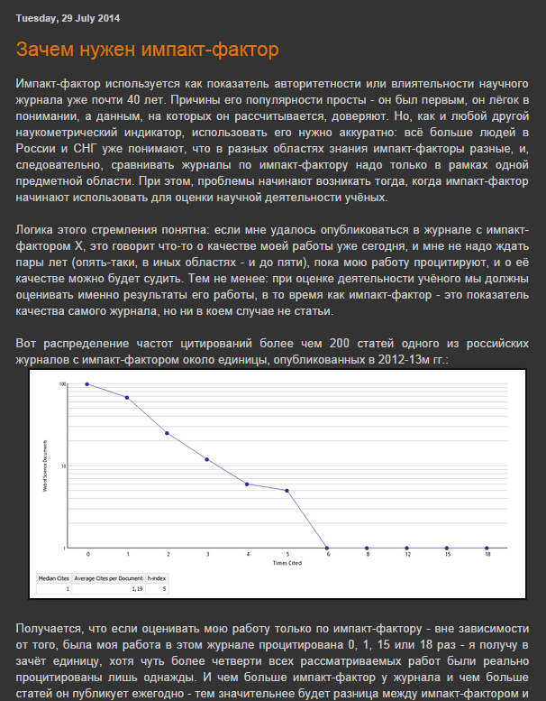
МОЙ БЛОГ ПО НАУКОМЕТРИИ
Адрес: http://pavel-kasyanov.blogspot.ru/

Slide 36
СПАСИБО!
ПАВЕЛ КАСЬЯНОВ
ЭКСПЕРТ ПО НАУКОМЕТРИИ
PAVEL.KASYANOV@THOMSONREUTERS.COM
HTTP://PAVEL-KASYANOV.BLOGSPOT.RU
TWITTER: @PKASYANOV_TR

